Slide 1
Public Key Cryptography
Cryptography and Data Security
Mihai TOGAN
mihai.togan@mta.ro

Slide 2
Agenda
Introduction to public key cryptography
Principles of public‐key cryptography
Diffie-Hellman cryptosystem
RSA cryptosystem
Hybrid encryption (secret + public-key cryptography)

Slide 3
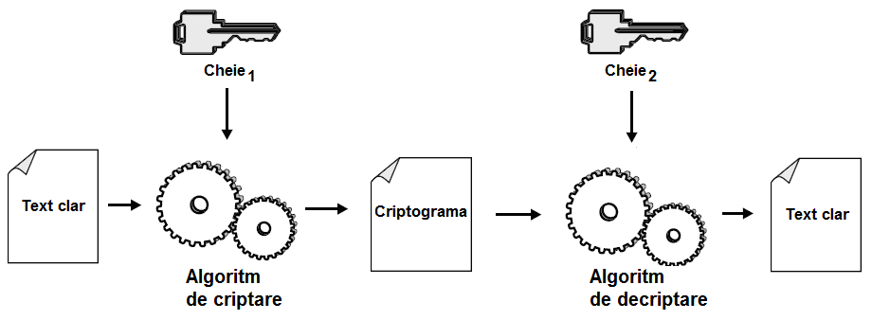
Cryptosystems
Sistemele criptografice (cifruri) asigura confidenţialitatea datelor (data privacy).
Criptarea: transformare prin care textul clar (plaintext) este convertit într-un format neinteligibil numit text criptat sau criptogramă (ciphertext).
Decriptarea: transformarea inversa, aplicata pe criptograma pentru a reface textul in clar initial.
Transformarile: calcule matematice complexe (functii) implementate in algoritmi

Slide 4
Cryptosystems
Sistemele criptografice sunt de două tipuri:
Sisteme criptografice cu chei secrete (simetrice) ce folosesc aceiaşi cheie atât pentru criptarea cât şi pentru decriptarea datelor.
Sisteme criptografice cu chei publice (asimetrice) în care cele doua chei sunt diferite.

Slide 5
Symmetric ciphers
Avantaje:
Performanţe ridicate din punct de vedere al timpului de procesare permiţând criptarea rapidă a mesajelor de diferite dimensiuni.
Resurse de calcul necesare sunt relativ reduse (algoritmii simetrici actuali fiind special proiectaţi a se executa eficient pe sisteme de calcul uzuale, sau chiar IoT)
Dezavantaje:
Principalul dezavantaj al sistemelor criptografice simetrice îl reprezintă managementul cheilor de criptare.
Se poate folosi o schema de tip Key-Agreement (ex. schema Diffie-Hellman)

Slide 6
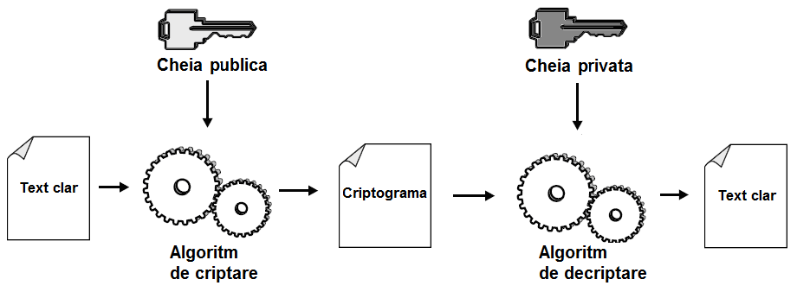
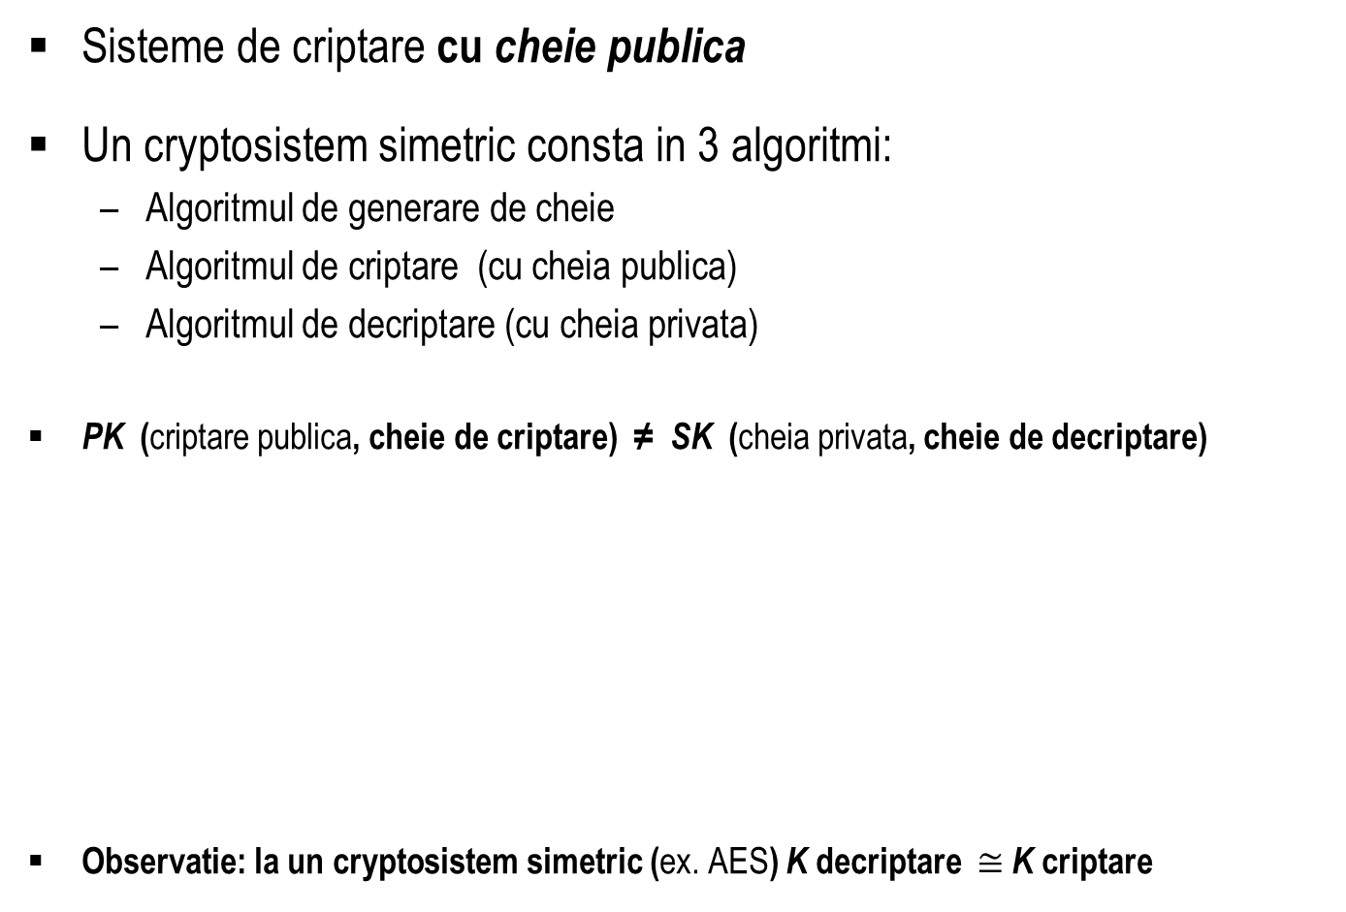
Asymmetric ciphers
Sisteme de criptare cu cheie publica
Un cryptosistem simetric consta in 3 algoritmi:
Algoritmul de generare de cheie
Algoritmul de criptare (cu cheia publica)
Algoritmul de decriptare (cu cheia privata)
PK (criptare publica, cheie de criptare) ≠ SK (cheia privata, cheie de decriptare)
Observatie: la un cryptosistem simetric (ex. AES) K decriptare $≅$K criptare

Slide 7
Asymmetric ciphers
Sisteme de criptare cu cheie publica
Un cryptosistem simetric consta in 3 algoritmi:
Algoritmul de generare de cheie
Algoritmul de criptare (cu cheia publica)
Algoritmul de decriptare (cu cheia privata)
PK (criptare publica, cheie de criptare) ≠ SK (cheia privata, cheie de decriptare)
Conditia necesara pentru a avea un criptosistem asimetric functional:
pentru orice pereche de chei publica-privata
pentru orice mesaj m:

Slide 8
Public‐Key Cryptography
Public invention due to Whitfield Diffie & Martin Hellman at Stanford U. in 1976
Probably most significant advance in the 3000 year history of cryptography
Uses two keys – a public key and a private key
Asymmetric since parties are not identical
Uses clever application of number theory concepts to function
Complements rather than replaces private key cryptography

Slide 9
Public‐Key Cryptography
Public‐key/two‐key/asymmetric cryptography involves the use of two keys
a public‐key, which may be known by anybody, and can be used to encrypt messages, and verify signatures
a private‐key, known only to the recipient, used to decrypt messages, and sign (create) signatures
Is asymmetric because
Those who encrypt messages or verify signatures cannot decrypt messages or create signatures

Slide 10
Keys Characteristics
Public Key Cryptography (PKC) algorithms rely on two keys with the characteristics that it is:
computationally infeasible to find decryption key knowing only algorithm, ciphertext & encryption key
computationally easy to en/decrypt messages when the relevant (en/decrypt) key is known
either of the two related keys can be used for encryption, with the other used for decryption (in some schemes)

Slide 11
Public Key –based ciphers
Cei mai populari algoritmi cu chei publice sunt:
RSA
Diffie-Hellman
McEliece
ElGamal
Algoritmi bazaţi pe curbe eliptice (ECC)
Ideea principala:
Cheia de criptare a unei entitati este făcuta publica
Cheia de decriptare este privata, fiind cunoscută numai de catre entitatea respectiva

Slide 12
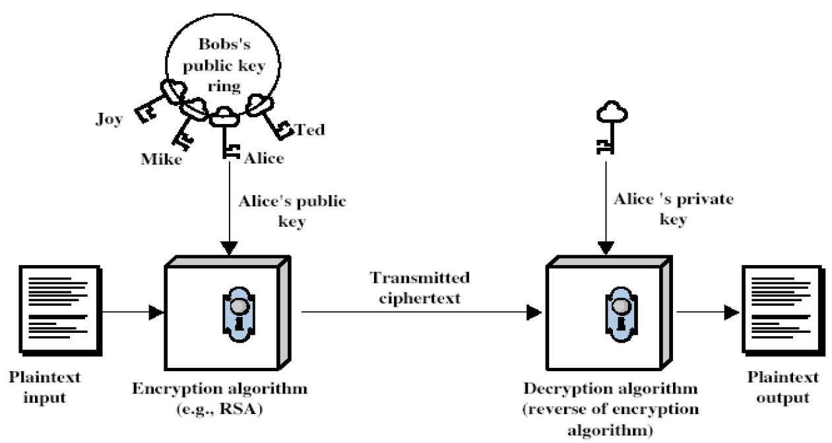
The model of asymmetric encryption

Slide 13
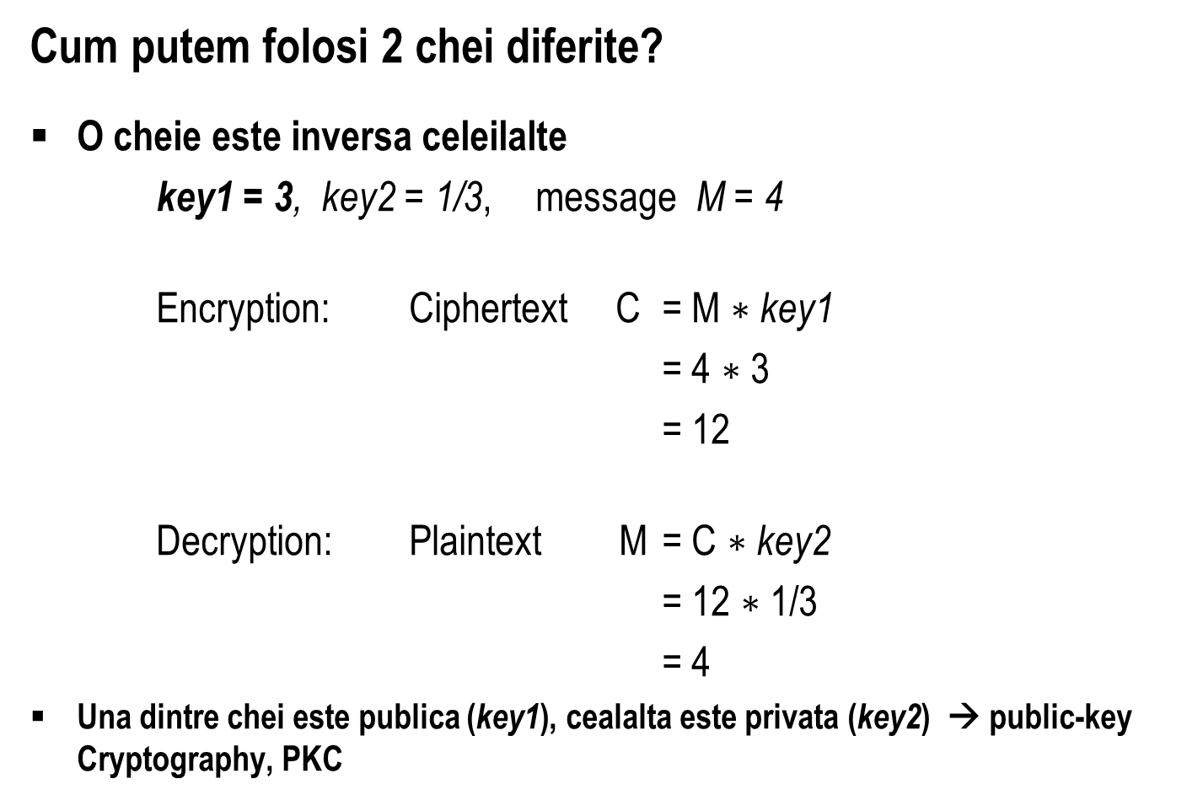
Asymmetric ciphers – The main idea
Cum putem folosi 2 chei diferite?
O cheie este inversa celeilalte
key1 = 3, key2 = 1/3, message M = 4
Encryption: Ciphertext C = M $∗$key1
= 4 $∗$3
= 12
Decryption: Plaintext M = C $∗$key2
= 12 $∗$1/3
= 4
Una dintre chei este publica (key1), cealalta este privata (key2) → public-key Cryptography, PKC

Slide 14
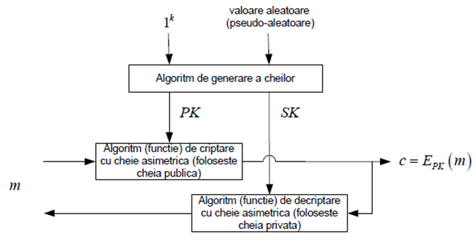
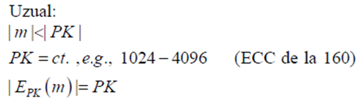
Asymmetric ciphers
Schema bloc a unui cifru asimetric
Proprietati
Avand doar criptotextul C si cheia publica PK, nu se poate afla nimic despre m, fara cheia SK
Criptotextul C sau cheia publica PK nu aduce nici-o informatie despre SK

Slide 15
Why Public Key Cryptography ?
Key agreement (DH, ECDH)
Data encryption (RSA, ElGamal)
Digital signatures (RSA, DSA, ECDSA)
Note: some algorithms are suitable for all uses, others are specific to one

Slide 16
Security of Public Key Schemes
Like in the case of private key schemes brute force exhaustive search attack is always theoretically possible
The main security: the used keys are too large (>= 2048 bits)
The security relies on a large enough difference in difficulty between easy (en/decrypt) and hard (cryptanalyse) problems
For good security, requires the use of very large numbers
Hence is slow compared to private key schemes

Slide 17
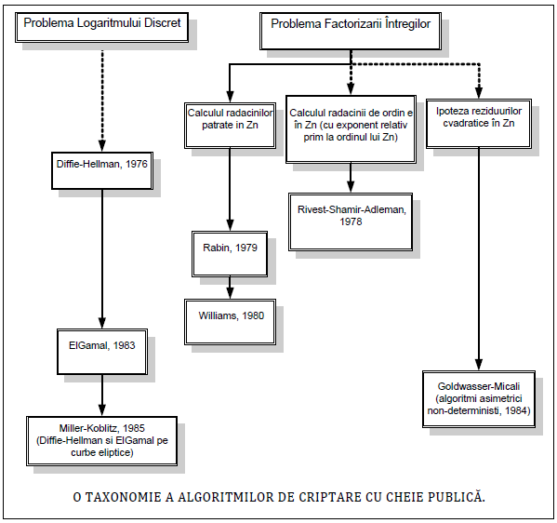
Asymmetric ciphers – Hard problems

Slide 18
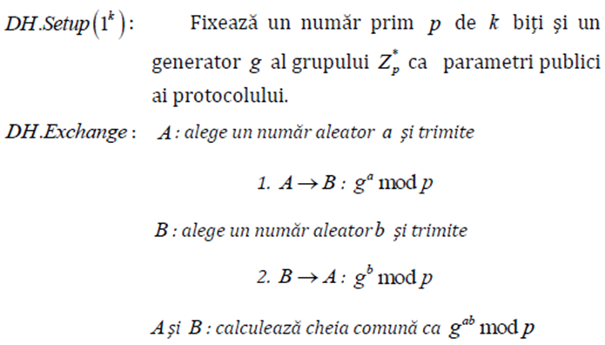
Diffie-Hellman – key agreement

Slide 19
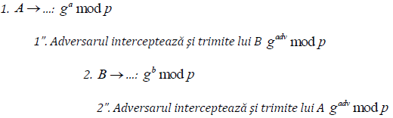
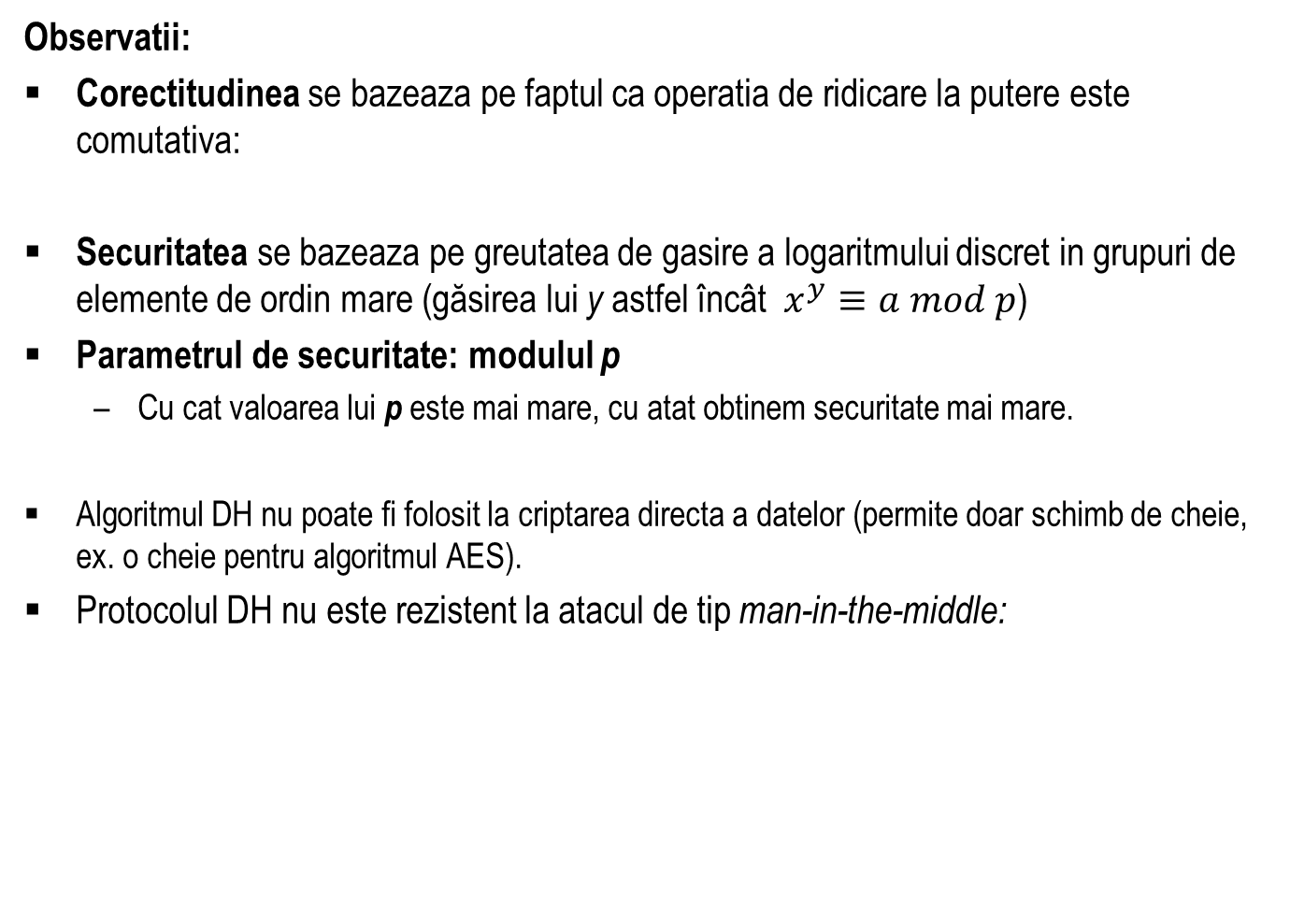
Diffie-Hellman – key agreement (contd.)
Observatii:
Corectitudinea se bazeaza pe faptul ca operatia de ridicare la putere este comutativa:
Securitatea se bazeaza pe greutatea de gasire a logaritmului discret in grupuri de elemente de ordin mare (găsirea lui y astfel încât $x^{y}≡a mod p$)
Parametrul de securitate: modulul p
Cu cat valoarea lui p este mai mare, cu atat obtinem securitate mai mare.
Algoritmul DH nu poate fi folosit la criptarea directa a datelor (permite doar schimb de cheie, ex. o cheie pentru algoritmul AES).
Protocolul DH nu este rezistent la atacul de tip man-in-the-middle:

Slide 20
RSA
Proposed by Rivest, Shamir & Adleman (MIT) in 1977
The best known & widely used public‐key scheme
It’s based on exponentiation in a finite (Galois) field over integers modulo a prime
nb. exponentiation takes O((log n)³) operations (easy)
RSA uses large integers (e.g. 2048 bits)
The security exists due to cost of factoring large numbers
nb. factorization takes O(e ^{log n log log n}) operations (hard)

Slide 21
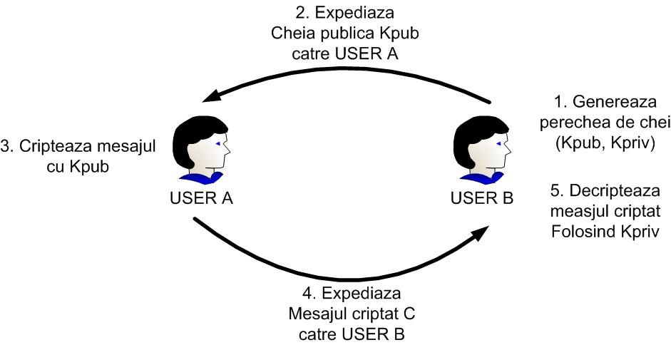
RSA cryptosystem
Criptarea bazata pe algoritmul RSA
Generarea unei perechi de chei RSA
Folosirea cheilor RSA pentru criptare /decriptare

Slide 22
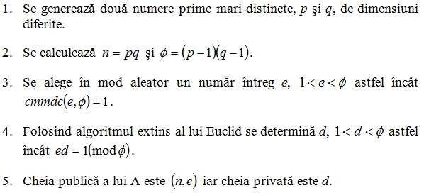
RSA – data encryption
Algoritmul de generare a cheilor RSA
Algoritmul de generare a cheilor RSA de către entitatea A este următorul:
n = modulul cheii
(n, e) = cheia publica, d = cheia privata

Slide 23
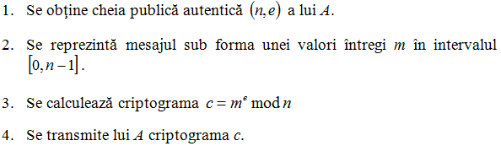
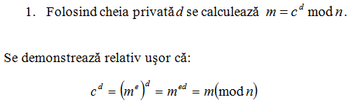
RSA – data encryption (contd.)
Algoritmul de criptare
Pentru a transmite un mesaj criptat lui A, entitatea B trebuie să execute următorii paşi:
Algoritmul de decriptare
Refacerea mesajului m din criptograma c de către entitatea A, se face astfel:

Slide 24

RSA – data encryption (contd.)
Observatii
Corectitudinea se bazeaza pe faptul ca:
Securitatea se bazeaza pe greutatea de a rezolva problema factorizarii numerelor intregi:
“Fie n un număr întreg, astfel încât unde p şi q sunt două numere prime mari. Să se determine p şi q atunci când se cunoaşte n”
Parametrul de securitate: lungimea cheii (lungimea in biti a valorii modulului n)
Cu cat valoarile lui p si q sunt mai mari (aka modulul cheii n mai mare) cu atat obtinem securitate mai mare (imposibilitatea de a factoruiza prin brute-force)
In practica se folosesc chei de lungime |n| = 1024, 2048, 3092, 4096, … biti

Slide 25
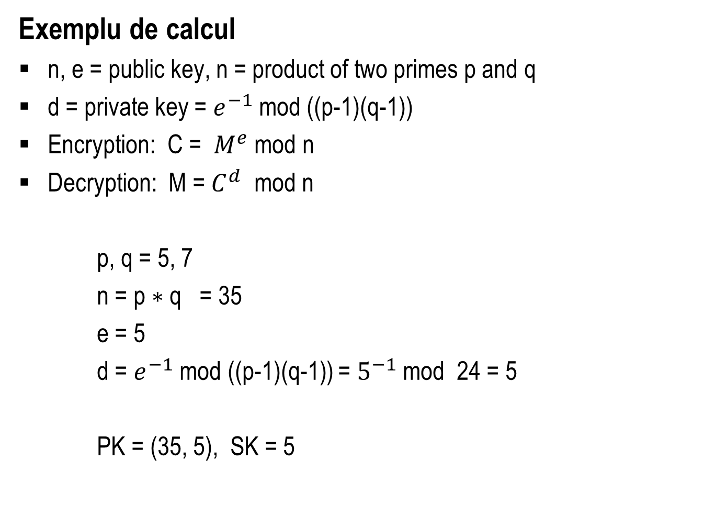
RSA – Example 1
Exemplu de calcul
n, e = public key, n = product of two primes p and q
d = private key = $e^{−1}$ mod ((p-1)(q-1))
Encryption: C = $M^{e}$ mod n
Decryption: M = $C^{d}$ mod n
p, q = 5, 7
n = p $∗$q = 35
e = 5
d = $e^{−1}$ mod ((p-1)(q-1)) = $5^{−1}$ mod 24 = 5
PK = (35, 5), SK = 5

Slide 26
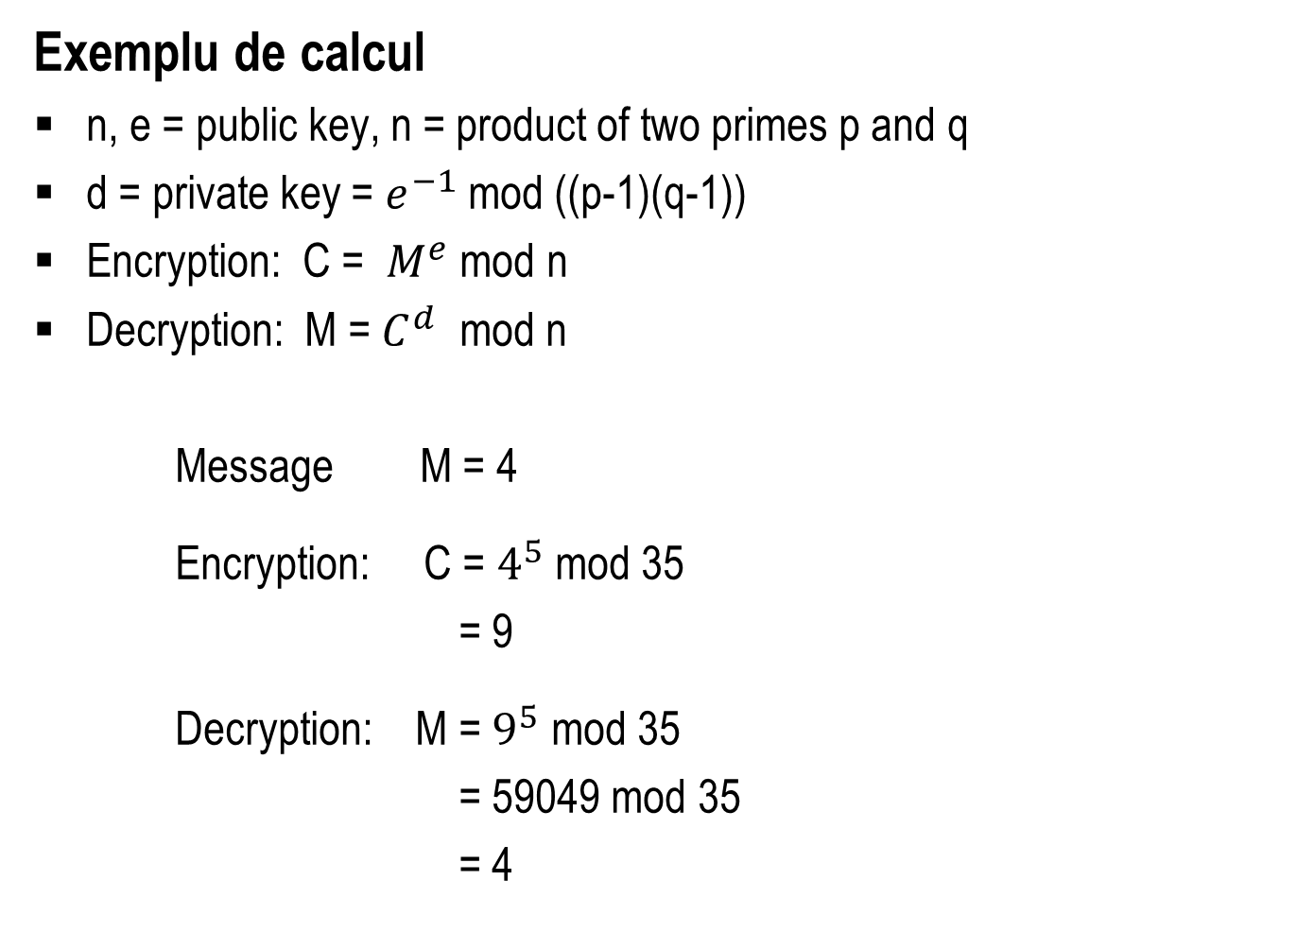
RSA – Example 1 (contd.)
Exemplu de calcul
n, e = public key, n = product of two primes p and q
d = private key = $e^{−1}$ mod ((p-1)(q-1))
Encryption: C = $M^{e}$ mod n
Decryption: M = $C^{d}$ mod n
Message M = 4
Encryption: C = $4^{5}$ mod 35
= 9
Decryption: M = $9^{5}$ mod 35
= 59049 mod 35
= 4

Slide 27
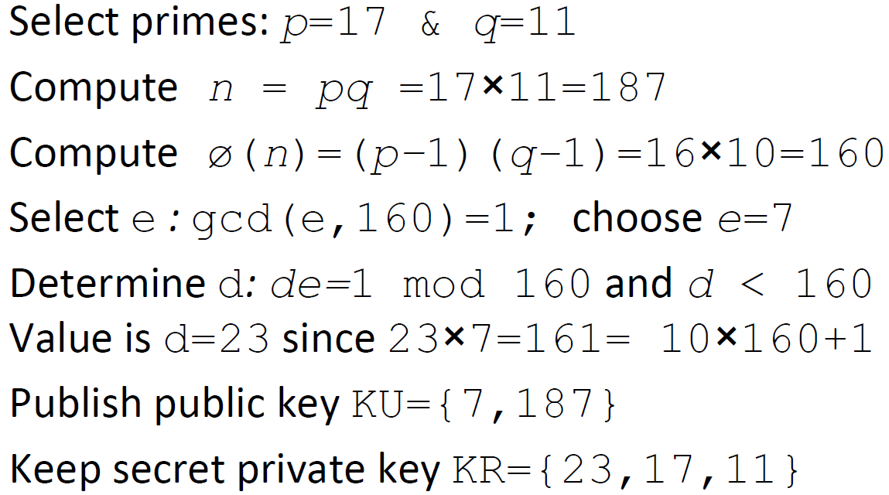
RSA – Example 2

Slide 28
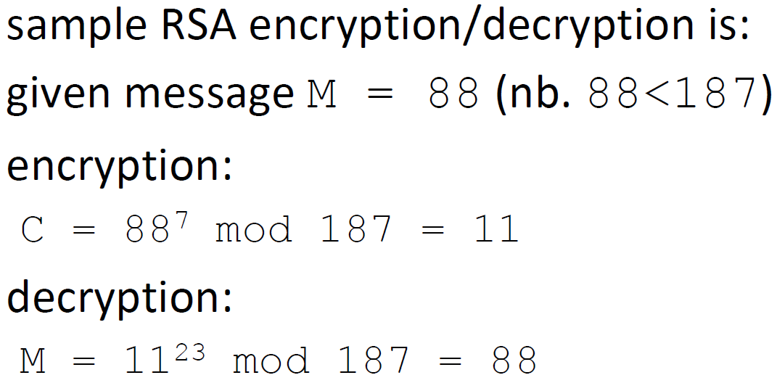
RSA – Example 2 (contd.)

Slide 29
Exponentiation
can use the Square and Multiply Algorithm
a fast, efficient algorithm for exponentiation
concept is based on repeatedly squaring base and multiplying in the ones that are needed to compute the result
look at binary representation of exponent
only takes O(log₂ n) multiples for number n
e.g. 7⁵ = 7⁴ • 7¹ = 3 • 7 = 10 mod 11
e.g. 3¹²⁹ = 3¹²⁸ • 3¹ = 5 • 3 = 4 mod 11

Slide 30
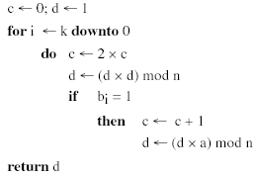
Exponentiation – Square & Multiply algorithm

Slide 31
RSA – data encryption (contd.)
Exemplu - openssl
Generarea unei perechi de chei RSA cu openssl
openssl genrsa -3 –out rsakey.prv 2048
Vizualizare cheie cu openssl
openssl rsa –in rsakey.prv -text
Extragere cheie publica
openssl rsa –in rsakey.prv –pubout –out rsakey.pub
Criptarea RSA (se face cu cheia publica)
openssl rsautl -encrypt -pubin –inkey rsakey.pub –in 1.txt –out 1.rsa
Decriptarea RSA (cu cheia privata)
openssl rsautl -decrypt –inkey rsakey.prv –in 1.rsa –out 2.txt

Slide 32
RSA Security aspects
Three approaches to attacking RSA:
Brute force key search (infeasible given size of numbers)
Mathematical attacks (based on difficulty of computing ø(N), by factoring modulus N)
Timing attacks (on running of decryption)

Slide 33
RSA Key Generation
The users of RSA must:
determine two primes at random ‐ p, q
select either e or d and compute the other
The primes p,q must not be easily derived from modulus N=p•q
means must be sufficiently large
typically guess and use probabilistic test
The exponents e, d are inverses, so use Inverse algorithm to compute the other

Slide 34
Factoring Problem
Mathematical approach takes 3 forms:
factor N = p • q, hence find ø(N) and then d
determine ø(N) directly and find d
find d directly
Currently believe all equivalent to factoring
have seen slow improvements over the years
as of Aug‐99 best is 130 decimal digits (512) bit with GNFS
biggest improvement comes from improved algorithm
cf “Quadratic Sieve” to “Generalized Number Field Sieve”
barring dramatic breakthrough 1024+ bit RSA secure
ensure p, q of similar size and matching other constraints

Slide 35
Timing attacks
Developed in mid‐1990’s
Exploit timing variations in operations
e.g. multiplying by small vs large number
or IF's varying which instructions executed
Infer operand size based on time taken
RSA exploits time taken in exponentiation
Countermeasures
use constant exponentiation time
add random delays
blind values used in calculations

Slide 36
Asymmetric ciphers
Avantaje:
Principalul avantaj al sistemelor asimetrice de criptare îl reprezintă rezolvarea problemei privind managementul cheilor de criptare.
Cheia publica poate fi usor publicata
Ramane totusi o problema: autenticitatea cheii ?!?
Dezavantaje:
Datorită complexităţii operaţiilor matematice efectuate, sistemele asimetrice au performanţe mult mai scazute din punct de vedere al timpului de procesare
(aprox. de 100-1000x mai lente decat sistemele simetrice)
Resurse de calcul necesare sunt relativ mari.
[ Fiind bazate pe operatii matematice cu numere avand proprietati, exista posibilitati mai mari de atac ]

Slide 37
Hybrid encryption
Avand in vedere performatele scazute + alte limitari (vezi conditia pentru RSA),
sistemele asimetrice se folosesc de regula pentru:
Criptarea unor mesaje de dimensiuni mici
Criptarea (schimbul) de chei simetrice (ex. AES-key)

Slide 38
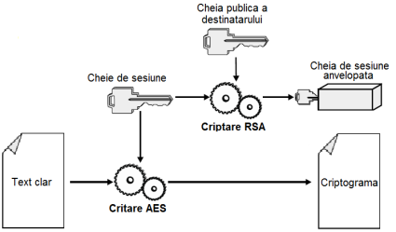
Hybrid encryption
In practica se folosesc sistemele de criptare hibride (simetric + asimetric):
Pentru asigurarea confidenţialităţii datelor, criptarea acestora se realizează folosind un algoritm simetric (din motive de performanţă) şi o cheie de sesiune generată aleator.
Cheia de sesiune este apoi criptată cu cheia publică a destinatarului folosind un algoritm asimetric (ex. RSA) şi transmisă la destinaţie împreună cu criptograma rezultată.
Cheia de sesiune poate fi decriptată numai de către destinatar, singurul care deţine cheia privată corespunzătoare şi este folosită apoi la refacerea mesajului iniţial din criptograma recepţionată.

Slide 39
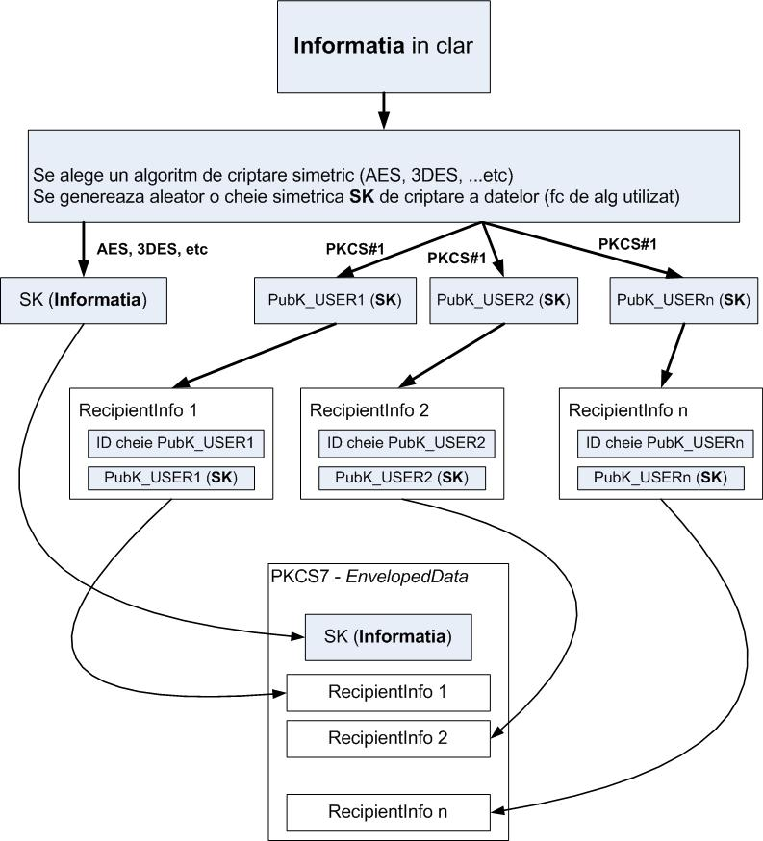
Hybrid encryption
Criptograma se poate genera pentru mai multi destinatari

Slide 40
Public-Key Cryptography Standards (PKCS)
PKCS#1 – std. pt criptografia cu alg RSA
PKCS#2 – incorporat in #1 - criptarea digest –urilor criptografice
PKCS#3 – std. Diffie si Hellman Key Agreement
PKCS#4 – incorporat in #1 – formatul cheii RSA
PKCS#5 – std. pt criptografia bazata pe parole
PKCS#6 – std. pt sintaxa extinsa a unui certificat digital – extensii
PKCS#7 – std. pt formatul mesajului criptografic
PKCS#8 – std. pt sintaxa cheii private
PKCS#9 – std. pt tipurile de atribute
PKCS#10 – std. pt formatul cererii de certificat
PKCS#11 – std. pt API –urile criptografice ale dispozitivelor hardware
PKCS#12 – std. pt token-uri software
PKCS#13 – std. pt criptografia cu curbe eliptice – in dezvoltare
PKCS#14 – std. pt generatoarele de nr pseudoaleatoare – in dezvoltare
PKCS#15 – standard pt formatul informatiei pe token –urile criptografice

Slide 41

Cryptography
Bibliography:
D. R. Stinson,
Cryptography: Theory and Practice
B. Schneier,
APPLIED CRYPTOGRAPHY
W. Stallings,
Cryptography and Network Security

